Slide 1
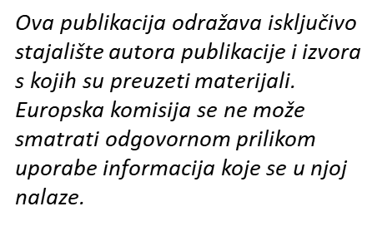
Uvod u Transakcijsku analizu (TA) 19.-25.5.2019., Ljubljana, Slovenija ‘’Conflict Management and Developing of Effective Communication Skills'' mobilnost u sklopu Erasmus+ projekta (KA1) Osnovne škole Bedekovčina ‘’Kroz različitost do izvrsnosti’’
Pripremila: Marta Kokolić, prof.soc.ped.
prema predavanju Ane Arzenšek, PhD

Slide 2
O Transakcijskoj analizi
Osmislio ju je Eric Berne
Teorija osobnosti: kako funkcioniramo
Komunikacijska teorija: analizira sustave i organizacije
Razvojna teorija: opisuje životne strategije i obrasce koji nastaju u djetinjstvu
Teorija psihopatologije: tretman psiholoških poremećaja

Slide 3
Filozofija i postavke TA
Ljudi su OK.
Svi imaju kapacitet za razmišljanje.
Ljudi sami odlučuju o svojoj sudbini i te odluke se mogu mijenjati.

Slide 4
Ljudi su OK.
Svatko od nas ima vrijednost i dostojanstvo. Sebe prihvaćam takvog kakav jesam, a drugog onakvog kakav je on.
Ponekad, možda ne prihvaćam i ne sviđa mi se što netko drugi čini. No, uvijek ga prihvaćam kakav jest.
Ljudi su OK, iako njihovo PONAŠANJE ne mora biti u redu.

Slide 5
2. Svi* imaju kapacitet za razmišljanje.
Svi imamo odgovornost odlučiti što želimo od života.
Svaka osoba snosi posljedice svojih odluka koje je donijela.
*osim osoba s ozbiljnim intelektualnim teškoćama

Slide 6
3. Model odlučivanja
Iako smo OK, ponekad pribjegavamo ne-OK ponašanju.
Tada slijedimo strategije na koje smo se odlučili kao mala djeca, još u djetinjstvu.
Na njih smo se odlučili jer je to tada bio najbolji način da kao mala djeca preživimo u potencijalno prijetećoj okolini i/ili dobijemo što želimo.
Čak i kao mala djeca imamo mogućnosti da se pokorimo roditeljskom pritisku, pobunimo protiv njega ili da ga ignoriramo.
Kao odrasli, mi ponekad nastavljamo koristiti iste obrasce iz djetinjstva.
Drugi ljudi nas ne mogu natjerati da se osjećamo ili ponašamo na određeni način.
SAMI SMO ODGOVORNI ZA NAŠE OSJEĆAJE I PONAŠANJE.

Slide 7
Komunikacija u TA

Slide 8
Životne pozicije
JA NISAM OK TI SI OK pozicija manje vrijednosti od drugih | JA SAM OK TI SI OK zdrava pozicija
JA NISAM OK TI NISI OK Pozicija bespomoćnosti | JA SAM OK TI NISI OK Pozicija veće vrijednosti od drugih

Slide 9
‘’STROKE’’ – jedinica ljudskog prepoznavanja
stroukovi su nasušna potreba svakog (ljudskog) bića (bebe bez stroukova NE mogu preživjeti)
svatko treba tzv. ‘’stroukove’’ i ako ih ne dobivamo, nezadovoljni smo i osjećamo kao da nam fali nešto bitno, osjećamo glad za podražajem i prepoznavanjem
kada primimo strouk znači da smo od svoje okoline prepoznati kao biće/osoba
‘’stroke’’ na engl. milovanje, ali i udarac

Slide 10
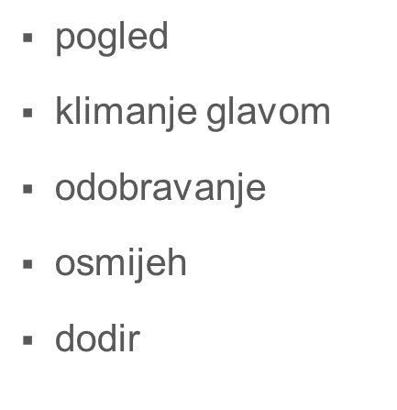
Od kud dolaze ti ‘’strokovi’’
Stroukovi dolaze ili izvana iz naše okoline, ali i od nas samih
Npr.

Slide 11
POZITIVNI I NEGATIVNI ‘’STROUKOVI’’
POZITIVAN STROUK: strouk koji nam čini ugodu
(npr. kada nam se draga osoba osmijehne, namigne, kada nas učiteljica pohvali, kada dobijemo dobru ocjenu, kada vodimo ugodan razgovor s našom obitelji)
NEGATIVAN STROUK: strouk koji nam čini neugodu.
Svi obično težimo dobiti POZITIVAN strouk, a izbjeći NEGATIVAN strouk, no
dobiti BILOKAKAV strouk za osobu je BOLJE nego dobiti NIKAKAV strouk!

Slide 12
BILOKAKAV strouk za osobu je BOLJE nego dobiti NIKAKAV strouk!
(zato su djeca koja u svojim obiteljima u najranijoj dobi nisu dobivala dovoljno pozitivnog strouka naučila nepoželjnim ponašanjem dobiti bilokakav strouk, tj. negativan)
Dolaze u drugu okolinu i primjenjuju naučene obrasce – na jednak način nastoje dobiti stroukove, čak i ako to nije potrebno u toj novoj okolini
Ako okolina to ne prepoznaje i odgovori na nepoželjno ponašanje isključivo negativnim stroukom, učvrstit će se naučeno ponašanje – da STROUK traži neprihvatljivim ponašanjem, isključujući tako još više mogućnost da dobije POZITIVAN strouk
NO, ukoliko okolina (intuitivno ili intelektualno) razumije duboke razloge takvog, krivo naučenog, traženja pozitivnog strouka (koji je bazična potreba svake osobnosti), uz negativan strouk u odnosu na nepoželjno ponašanje, davat će tom djetetu puno pozitivnih stroukova u pogledu čega god može kako bi se ‘’nahranila’’ njegova glad za pozitivnim preoznavanjem njega kao osobe – na taj način s vremenom će jenjavati potreba za traženjem pozitivnih stroukova nepoželjnim ponašanjem jer će ih dobivati za druge stvari i tako zadovoljiti svoju potrebu

Slide 13
STROUKOVI mogu biti UVJETNI i BEZUVJETNI
UVJETNI STROUKOVI odnose se na ono što netko RADI, na PONAŠANJE
BEZUVJETNI STROUKOVI se odnose na ono što netko JEST, na OSOBNOST
STROUKOVE trebamo dijeliti promišljeno, posebno kod djece/osoba čiji razvoj je osujećen, čija je osobnost krhka/neizgrađena/odrastala u nepoticajnom okruženju ili čak pod lošim/štetnim utjecajima, koja nisu dobila minimum potrebnih pozitivnih podražaja u svojem najranijem djetinjstvu.
Baby attachment experiment:
https://www.youtube.com/watch?v=apzXGEbZht0

Slide 14
KAKVE STROUKOVE treba davati?
Najviše trebamo davati UVJETNE stroukove – koji se odnose na ono što radimo, činimo, posebno kod NEGATIVNIH stroukova – jer to znači da osoba može mijenjati način ili ono što radi, vjerujete da ima mogućnost popraviti stvari
Pozitivni uvjetni stroukovi potiču i motiviraju na daljnje djelovanje.
Ukoliko koristimo BEZUVJETNE stroukove govorimo s pozicije da se ne može ništa mijenjati i da se to odnosi na cijelu osobnost druge osobe, npr. Ti si lijen, ne pišeš domaće zadaće. Takvim stavom dajemo do znanja djetetu da ne vidimo uopće šansu da se nešto promijeni.
Nije dobro davati ni previše POZITIVNIH STROUKOVA djeci jer to kod njih gradi sliku da su savršeni što god da čine, pa može rezultirati sindromom ‘’princeze’’ ili ‘’zvijezde’’ koliko god se nepoželjno ponašali i gubitka potrebe da popravljaju ili ulažu trud u bilo što.

Slide 15
Najviše se trebamo fokusirati na POZITIVNE UVJETNE stroukove, koji se odnose na ponašanje – ovo si dobro naslikao, ovo si dobro izmjerio, …
Kada je potrebno, ali u manjoj mjeri, treba davati osobi NEGATIVNE UVJETNE stroukove – ovu zadaću nisi dobro napisao, ovo nije točno izmjereno.
Uz povremene POZITIVNE BEZUVJETNE stroukove kad su neki ‘’posebni’’ trenuci, kad djetetu treba ohrabrenje, pohvala, motivacija, podrška, i sl.
NEGATIVNE BEZUVJETNE stroukove uopće ne treba koristiti jer ne podržavaju pozitivaj razvoj djece, često spadaju u sferu vrijeđanja i omalovažavanja te podržavanja sniženog samopouzdanja kod djece – nepotrebni su i neprofesionalni u svakodnevnoj komunikaciji, često i štetni

Slide 16
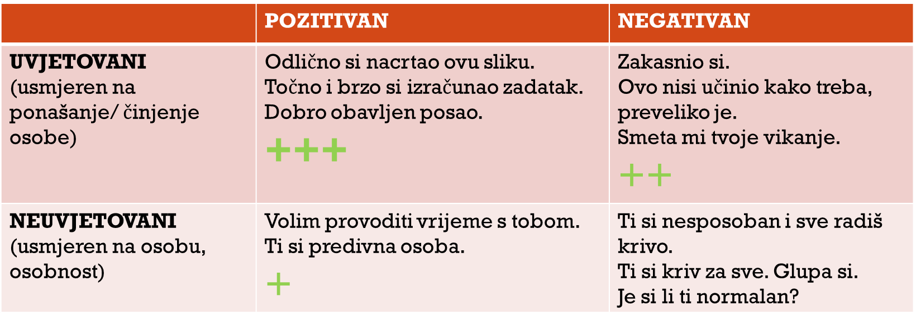
PRIMJERI

Slide 17
(paziti i na neverbalnu komunikaciju i svoj stav; ukoliko se radi samo o sadržaju rečenice, a zapravo mislimo ‘’To nisi napravio dobro, jer si lijen, nesposoban i neprihvaćaš sugestije, druga osoba će percipirati onu neizrečenu poruku)

Slide 18
Dodavanje naslova slajda - 4
Izvor: materijali s tečaja 19.-25.5.2019., Ljubljana, Slovenija ‘’Conflict Management and Developing of Effective Communication Skills''

